Slide 1




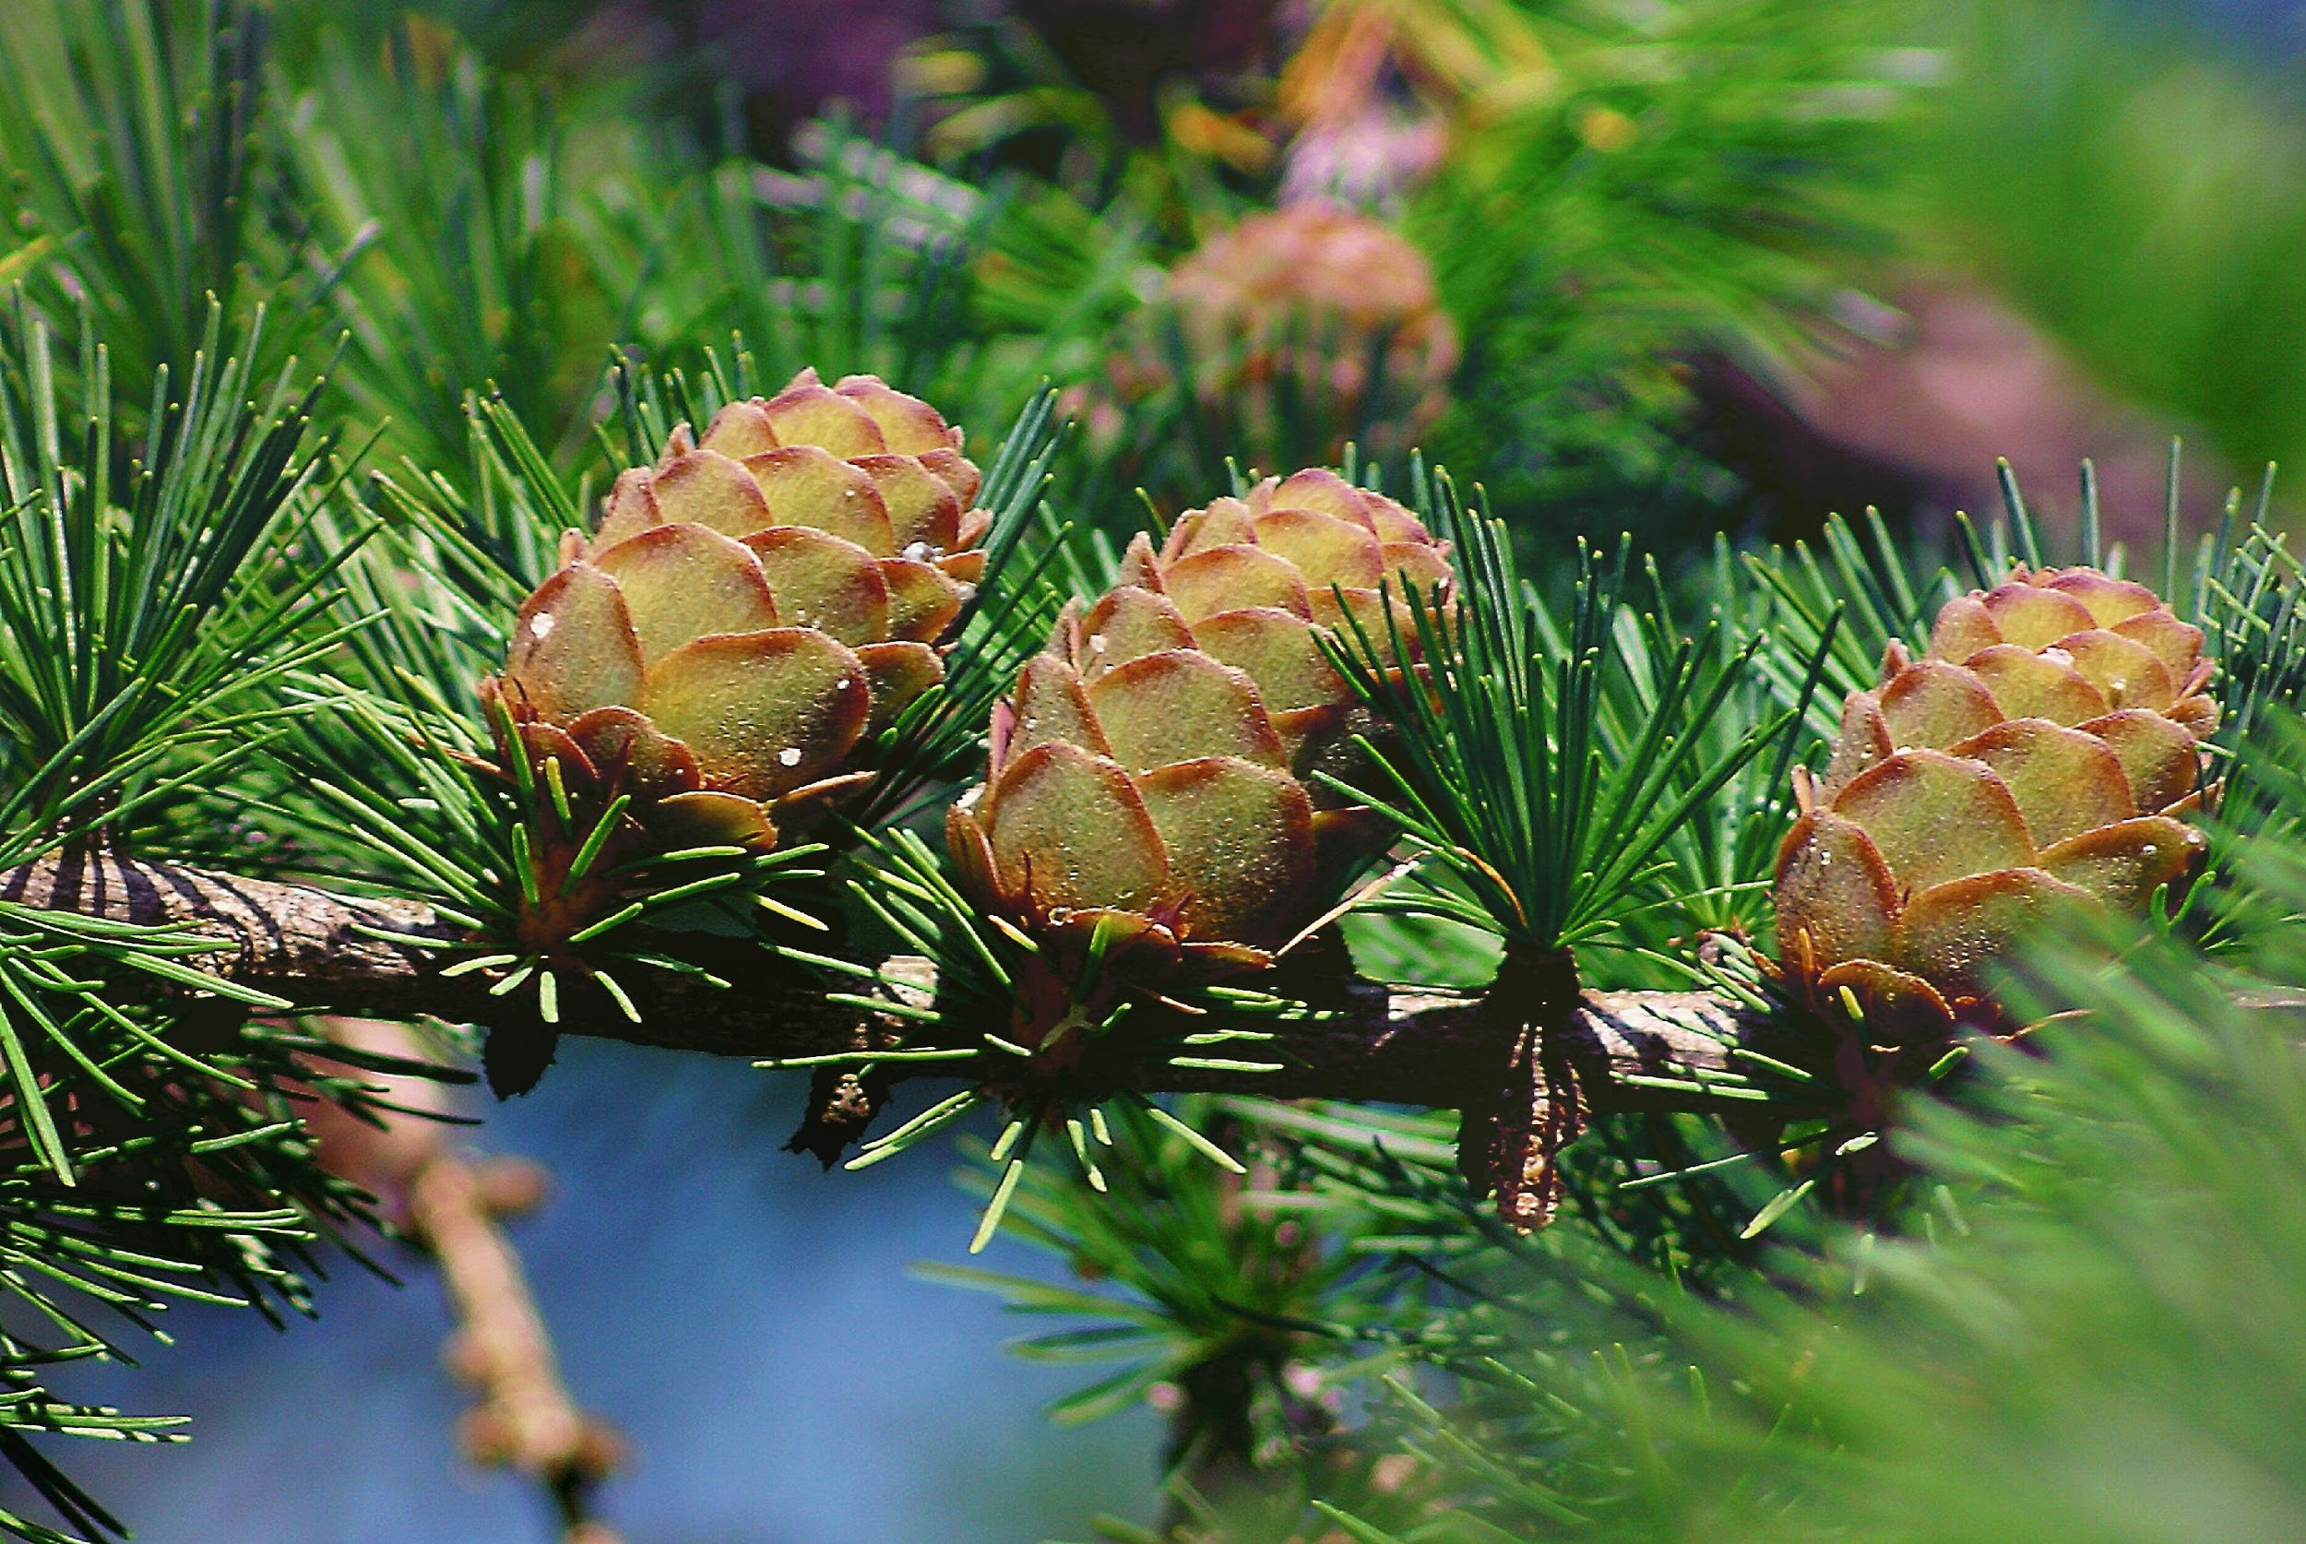
Натуральная жвачка из смолы “СИБИРСКАЯ ЖИВИЦА”
‹#›

Slide 2




АКТУАЛЬНОСТЬ ПРОЕКТА
Уникальный продукт, являющийся антибиотиком природного происхождения
Ограниченный выбор натуральных жвачек
Рост не натуральных и генномодифицированных продуктов

Slide 3

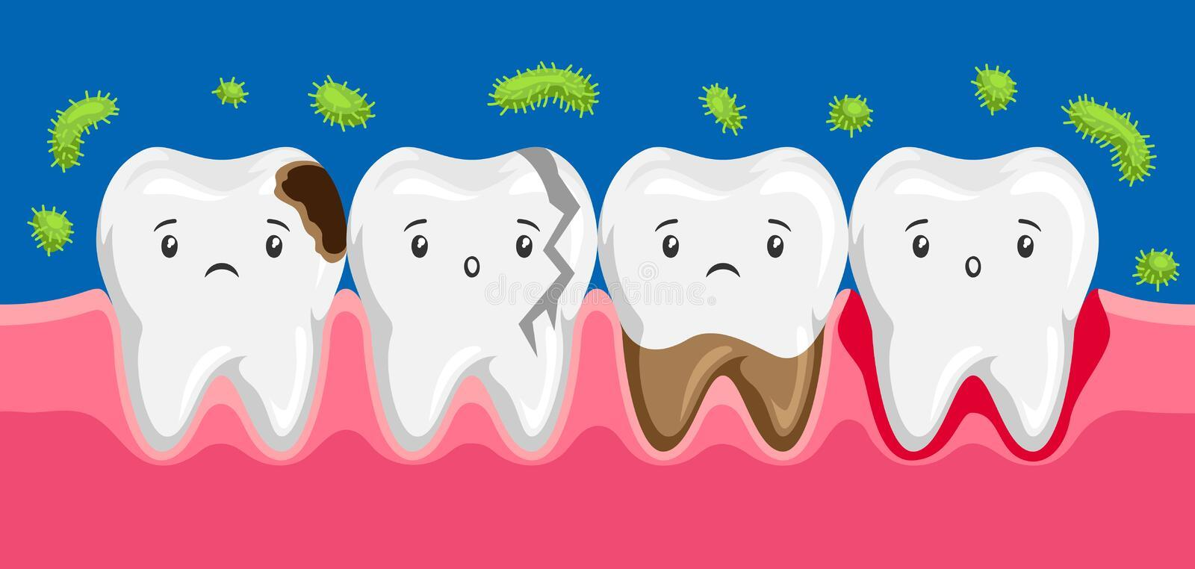
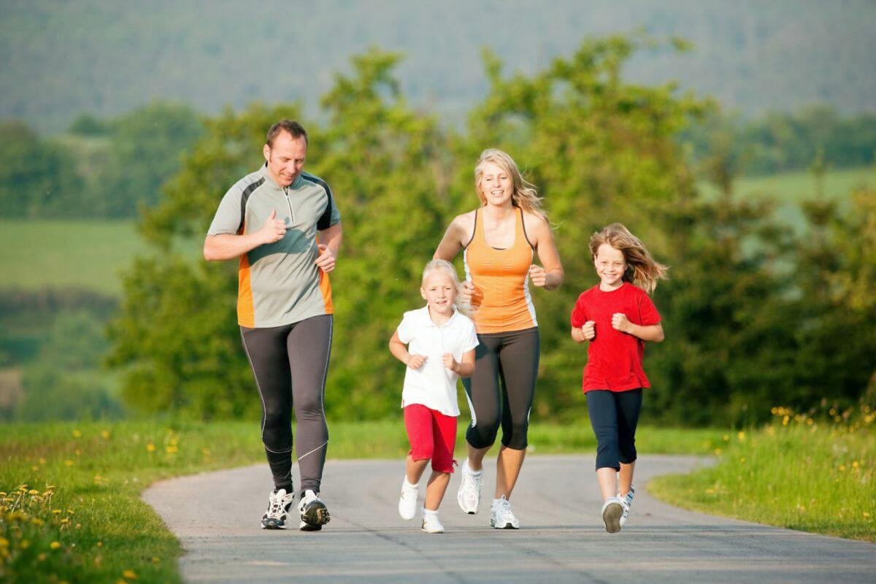

ЦЕЛЕВАЯ АУДИТОРИЯ
сегмент А Молодые люди, 14 – 35 лет, проживающие в России, которым необходим уход за зубами и они предпочитают натуральные продукты;
сегмент В Родители детей (5 – 13 лет), проживающие в России, заботящиеся о здоровье зубов и сохранении иммунитета своих детей.
‹#›

Slide 4

ПРОБЛЕМА
По результатам опроса (60 чел.) наша ЦА
сталкивается с проблемами:
отсутствие информации о существовании натуральной жвачки;
отсутствие информации о полезных свойствах натуральных жвачек;
отсутствие большого и разнообразного ассортимента жевательных резинок с натуральным и безопасным составом;
ограниченной доступности товара.
‹#›

Slide 5
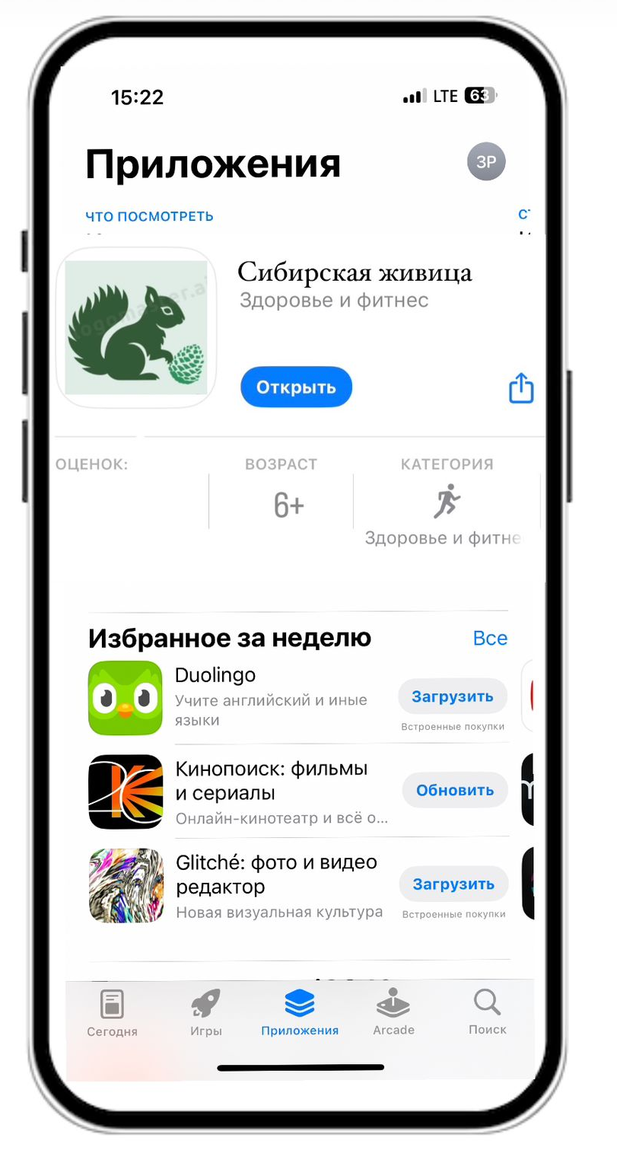

РЕШЕНИЕ
Заказ жвачки: выбор вкуса, формы (пластины, драже), степени жесткости;
Советы и рекомендации по уходу за полостью
рта с помощью натуральных и лечебных средств природного происхождения;
Популяризация натуральной жвачки с помощью мини-игр;
Анатомия зубов;
Технологии нейросети будут давать рекомендации по уходу за зубами.
‹#›

Slide 6
ЦЕННОСТЬ, ЦЕННОСТНОЕ ПРЕДЛОЖЕНИЕ
Мы, компания «Сибирская живица»,
помогаем молодым людям в возрасте 14 – 35 лет, проживающим в России, которым необходим уход за зубами и они предпочитают натуральные продукты;
в ситуации, когда существует большое количество вредных и ненатуральных жевательных резинок
решать проблему заболевания дёсен и зубов
с помощью приложения с искусственным интеллектом, позволяющего самостоятельно выбрать натуральную жевательную резинку
и получать ценность сохранения здоровья и повышения качества жизни
‹#›

Slide 7
РЫНОК
РЫНОК, B2C
TAM - количество людей в РФ придерживающихся здорового образа жизни и заинтересованных в использовании натуральной жвачки;
SAM - количество людей в Омской области придерживающихся здорового образа жизни и заинтересованных в использовании натуральной жвачки;
SOM - количество людей, придерживающихся здорового образа жизни и заинтересованных в использовании натуральной жвачки (потенциальные покупатели);
TAM - 1,1 млн. чел.
(2,7 млрд. руб. в год)
SAM - 14,4 тыс. чел.
(34,7 млн. руб. в год)
SOM - 1,2 тыс. чел.
(2,7 млн. руб. в год)
‹#›

Slide 8




Партнеры
Интернет-Магазин АлтайМаг ИП КЛЕПИКОВ Д.И.
Юридический адрес: 656058, Алтайский край, ул. Попова, д. 153 ОГРНИП 321220200252977
8 (800) 511 95 05
Главный офис
8 (3852) 299-404
info@altaimag.ru
«Байкальская Смолка».
Улан-Удэ, рес. Бурятия.
ООО «Респекта» инн/кпп 5404475200/540401001
•Тел: +7 (383) 214 40 77
Почта:nfo@respekta54.ru
Новосибирская область,
г. Новосибирск,
ул. Декабристов, д. 247
Основана в 2003– «Алтайский нектар».
8-800-222-50-40
ООО «АЛТАЙФИТОПРОМ»
Юридический адрес:
656002, г. Барнаул, ул. Пионеров, д. 1, оф. 22.
‹#›

Slide 9
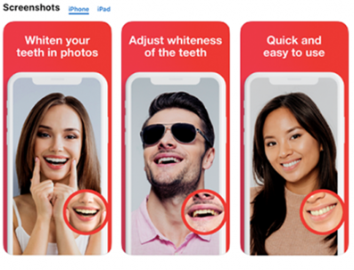
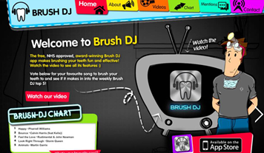



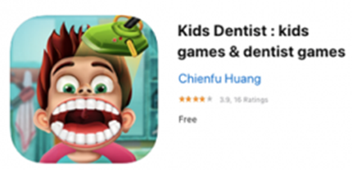
Конкуренты
1. Mouth Monster- тайная жизнь кариеса
6. Brush DJ - мотиватор чистки зубов
Бесплатное приложение Brush DJ мотивирует тебя чистить свои зубы еще эффективнее под зажигательную музыку!
4. Teeth whitener - виртуальный отбеливатель зубов
2. Philips Sonicare Это приложение позволяет следить за тем, насколько хорошо и эффективно ты чистишь свои зубы.
5. BracesHelp – для тех, у кого есть брекеты
3. Kids Dentist
Приложение Kids Dentist поможет познакомить ребенка с визитом у стоматолога.
‹#›

Slide 10
БИЗНЕС-МОДЕЛЬ*
● Мы будем делать приложение с помощью которого можно заботиться о здоровье зубов
● Разработка приложения будет стоить 500 000 рублей
● У нас будут покупать подписку на приложение. Стоимость подписки - 199 руб. Пробная версия - бесплатно ( 1 неделя).
В приложении будут доступны: индивидуальные рекомендации врача-стоматолога, доп. опции и наша продукция
● Стоимость блока из 10 шт. - 1000 руб.
● Дополнительно мы можем зарабатывать на рекламе, геймификация (система бонусов и скидок), индивидуальный подбор рецептуры жвачки.
‹#›

Slide 11
ТЕКУЩИЕ РЕЗУЛЬТАТЫ
Период | Действие | Результат
Сентябрь 2023 | Генерации идей и командообразование | Сформирована команда и определена идеи проекта
Октябрь 2023 | Определение ЦА и гипотез о проблемах Расчет и оценка рынка. Работа с конкурентами. Продвижение. Как настроить рекламную кампанию в VK. | Была определена ЦА Рассчитали рынки и определились с конкурентами и партнерами Создание пилотной версии сайта
Ноябрь 2023 | Расчет юнит-экономики применительно к продукту | Определили экономические показатели бизнес-модели
Декабрь 2023

Slide 12
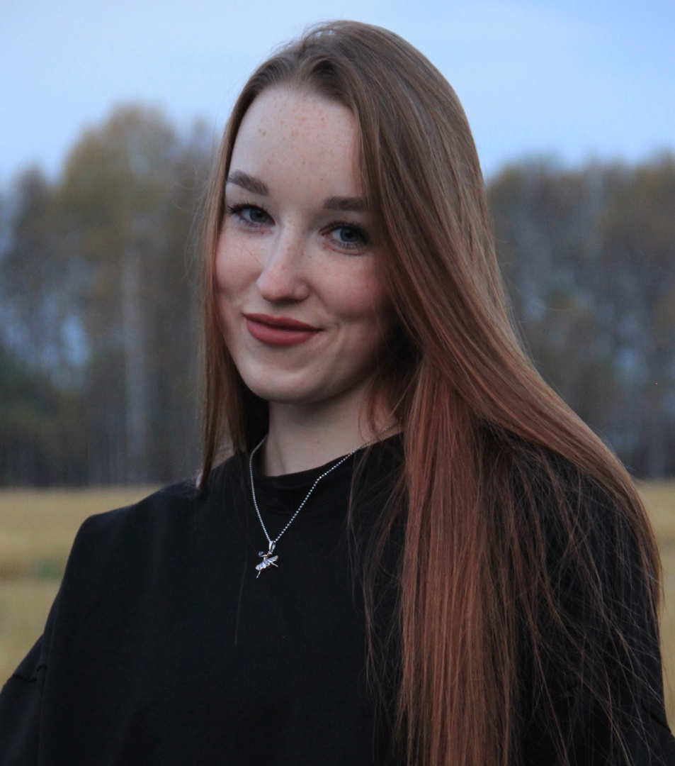
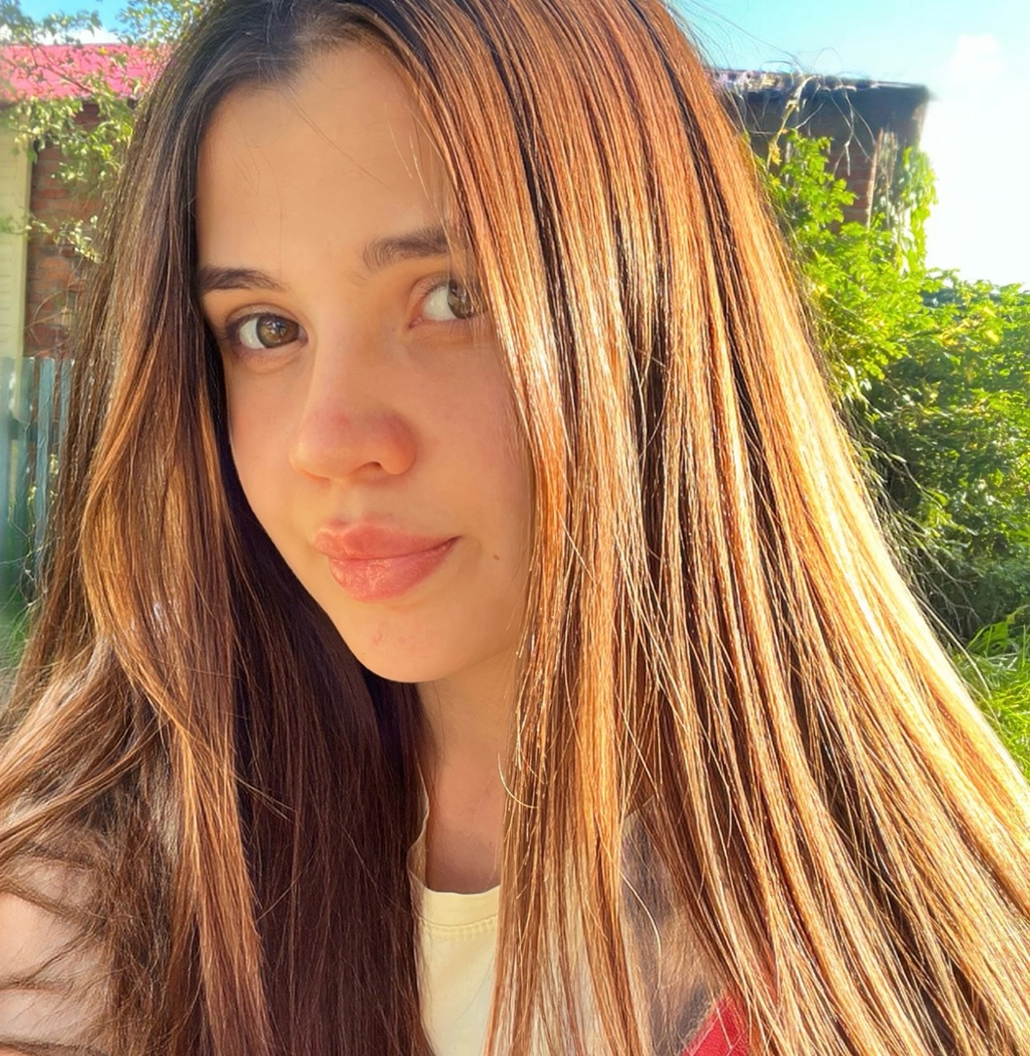
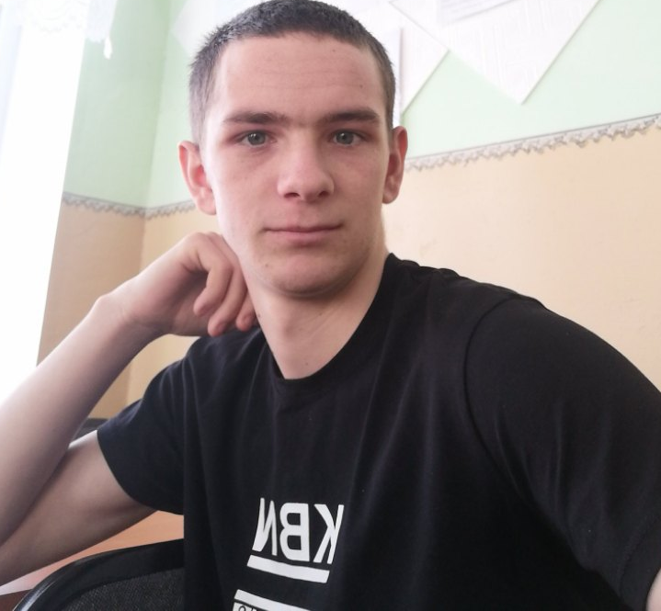
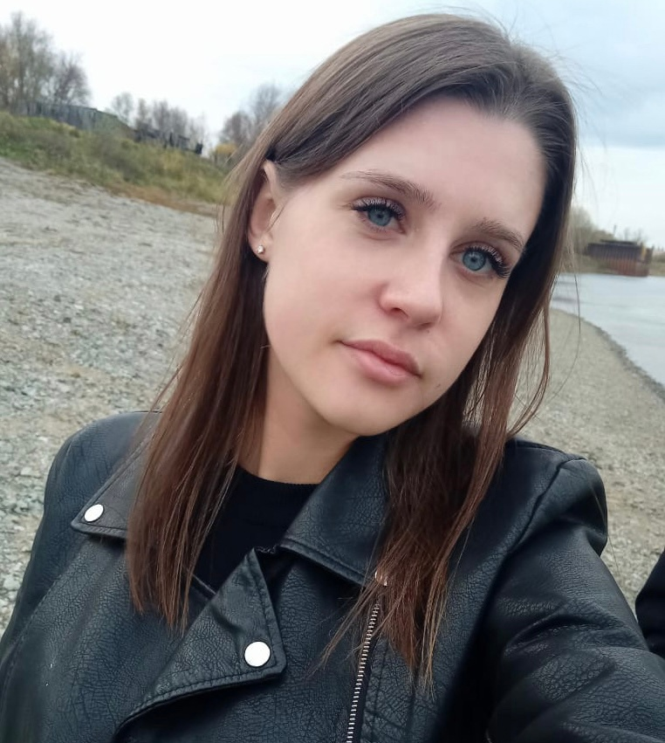
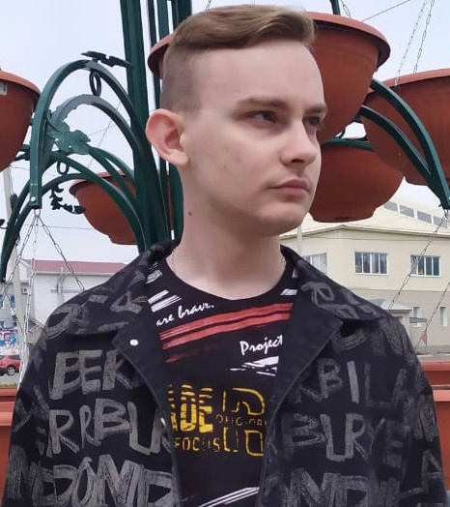
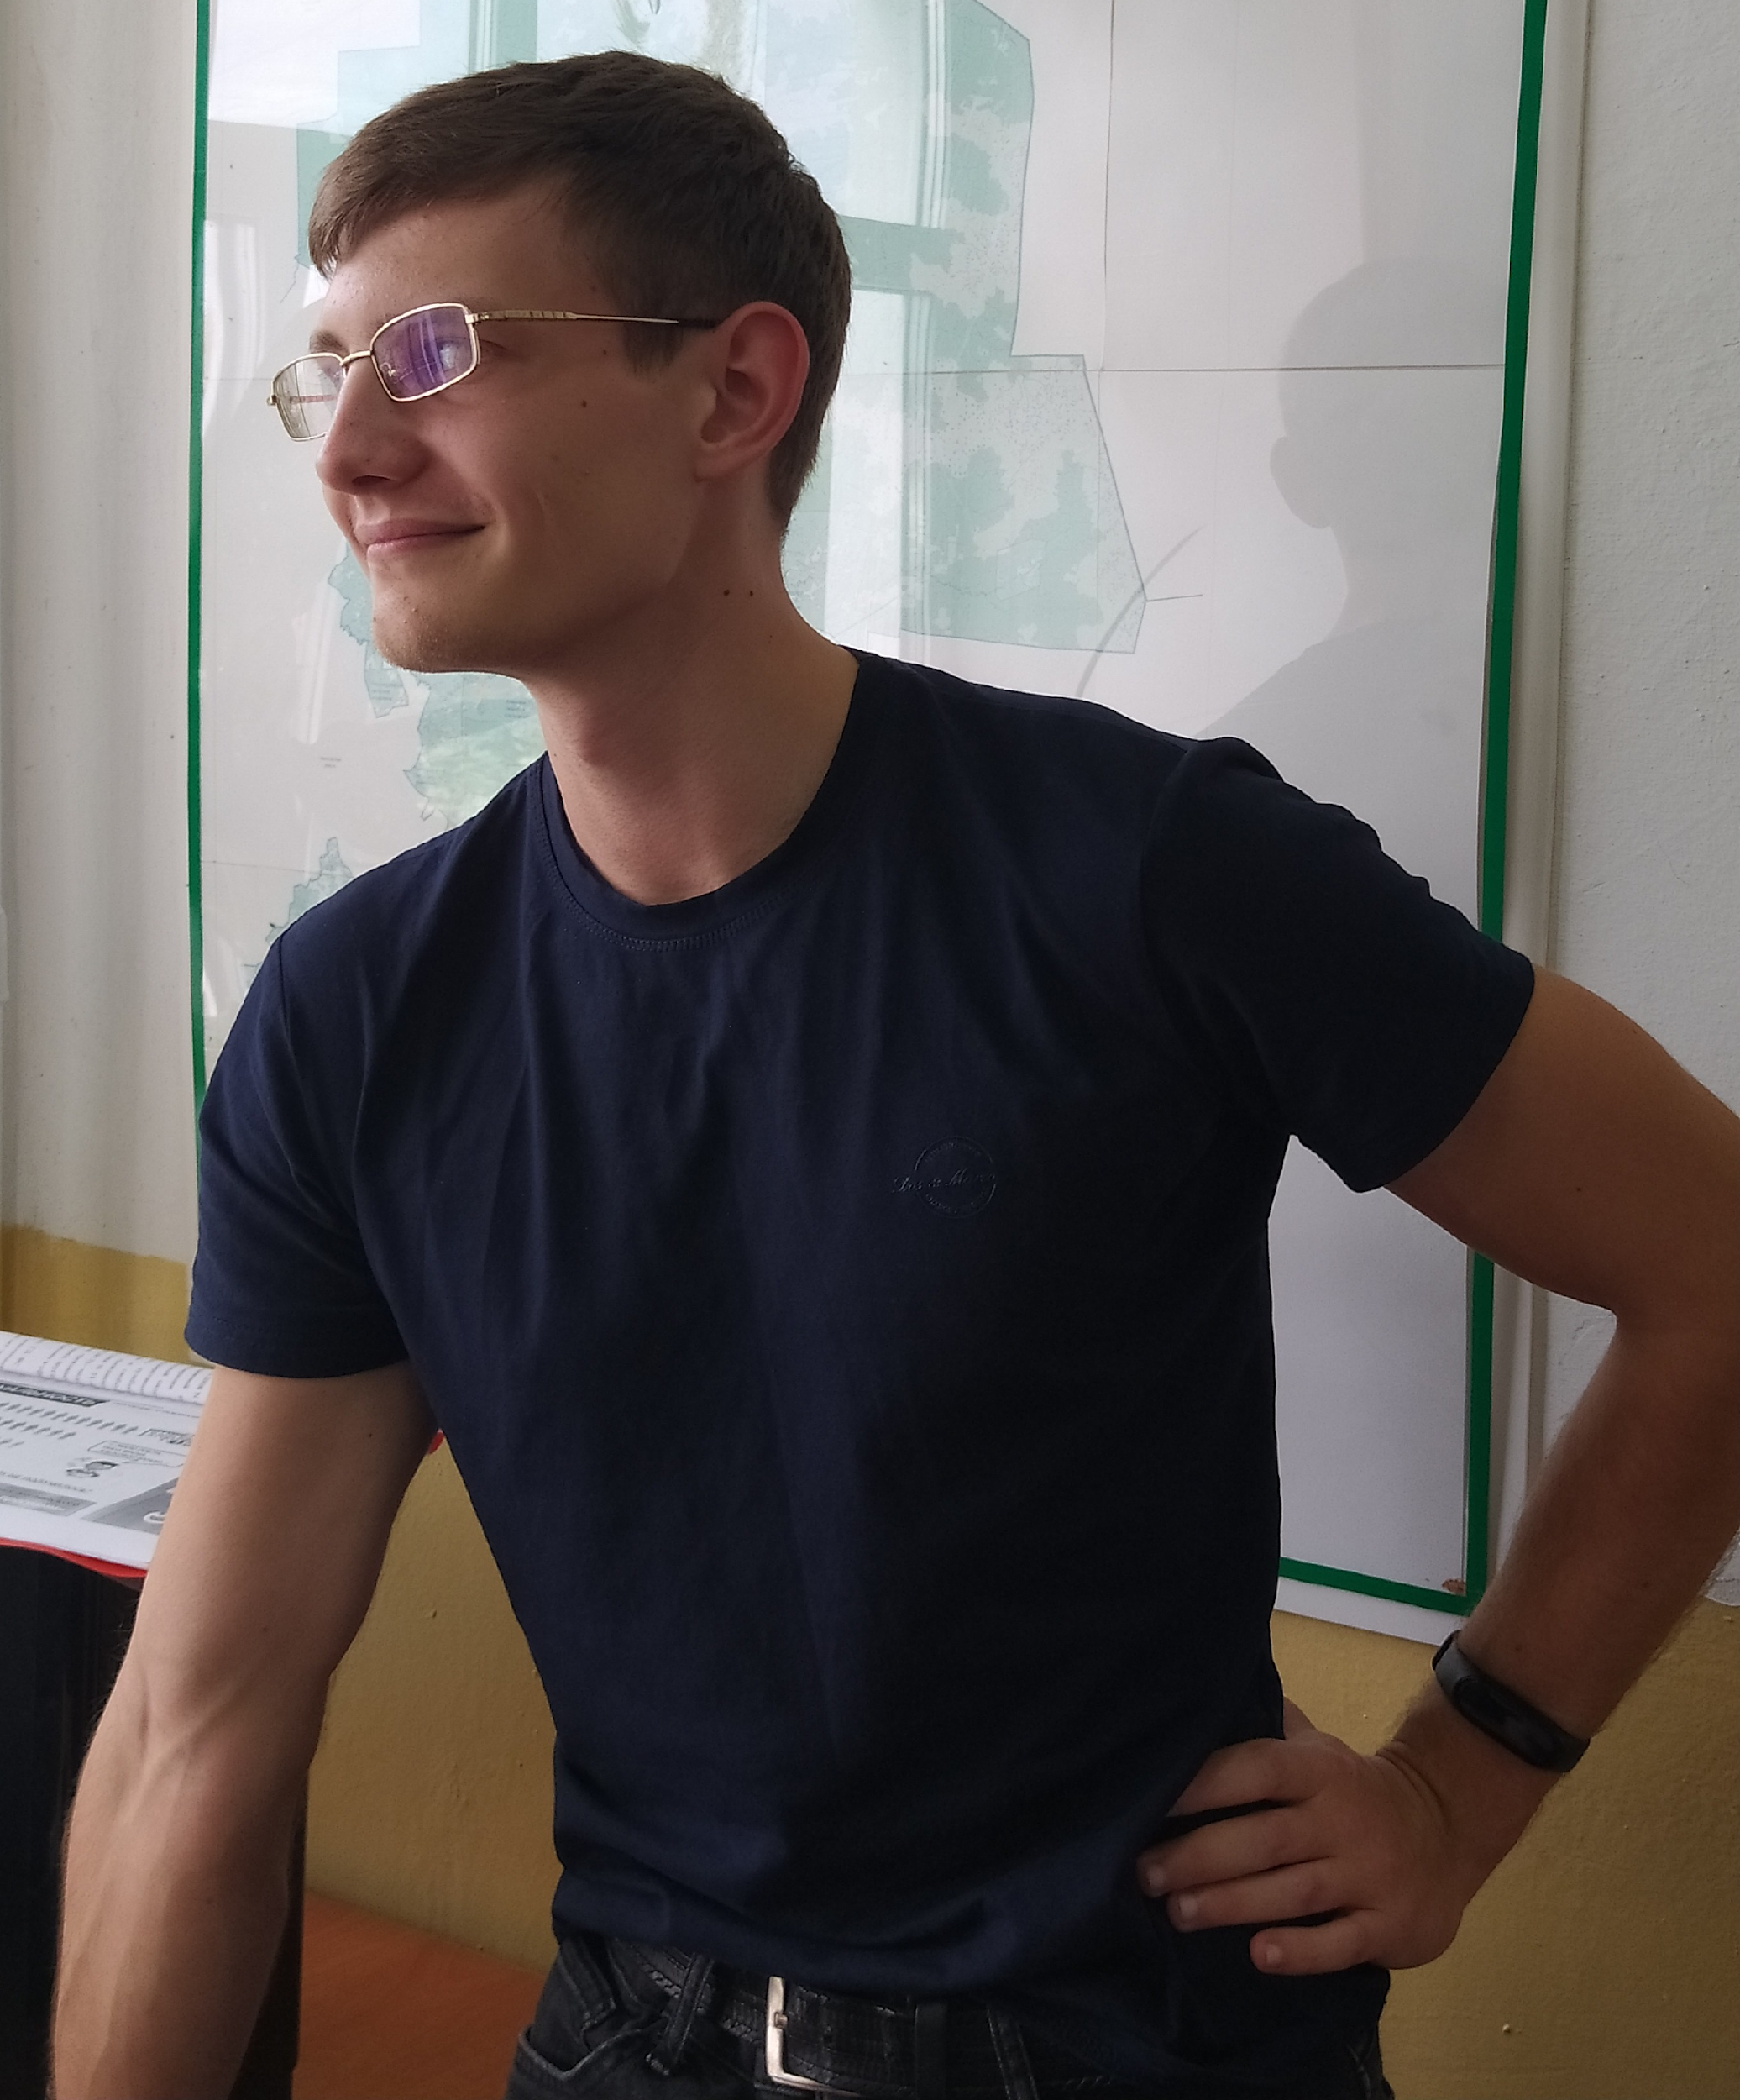
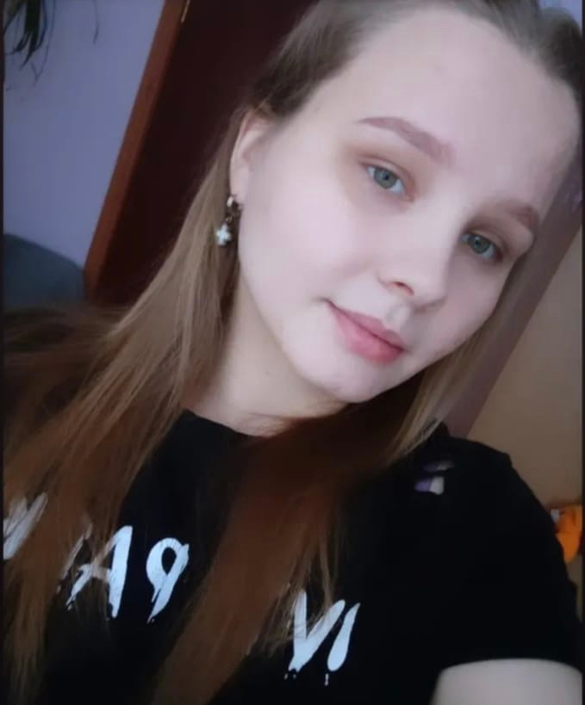
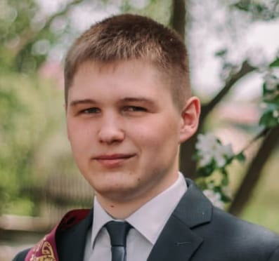
КОМАНДА СТАРТАПА
Анастасия Шкурихина
ЛИДЕР
Зифа Рахматулина
ДИЗАЙНЕР
Павел Мотовилов
РАЗРАБОТЧИК/
ТЕХНОЛОГ
Наталья Пантина
АНАЛИТИК
Алексей Константинович
ПРОДАЖНИК
Константин Кохнюк
СПИКЕР/
ТЕХНОЛОГ
Александра Лекшерова
ТАЙМКИПЕР
Александр Белоножко
ИНЖЕНЕР/
МАРКЕТОЛОГ
‹#›

Slide 13

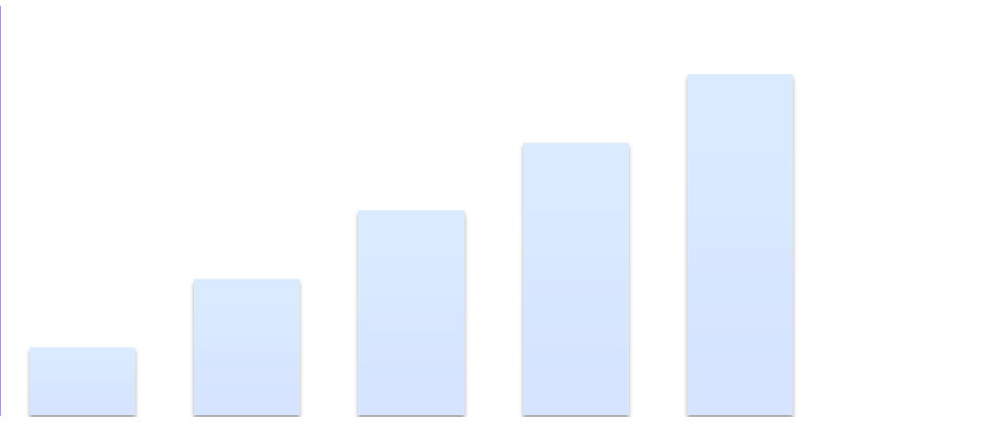




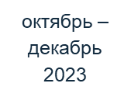
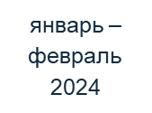
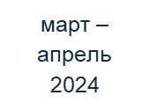
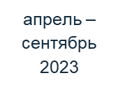
ПЛАНЫ РАЗВИТИЯ
Выход на уровень СФО
Доработка приложения. Повторный запуск
Создание пилотного приложения. Обратная связь с ЦА
Разработка проекта. Обратная связь с ЦА
Генерация идей
‹#›

Slide 14

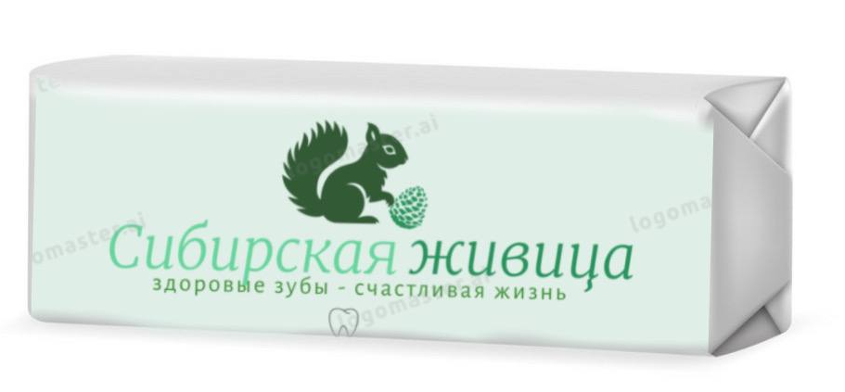


КОНТАКТЫ ЛИДЕРА
Шкурихина
Анастасия
Дмитриевна
₊ 7 923 699 50 36
_{ad.shkurikhina2049@omgau.org}
‹#›

